Slide 1
Seguridad ciudadana en el Perú
Clustering y clasificación con datos oficiales

Slide 2
Problema
Denuncias, victimización y percepción no describen lo mismo.

Slide 3
Preguntas y objetivos
Identificar perfiles territoriales y clasificar victimización alta relativa.

Slide 4
Datos
SIDPOL/MININTER, ENAPRES/MININTER-INEI y población INEI.

Slide 5
Pipeline
Validación, limpieza, agregación, merge, features, EDA, modelos y auditoría.

Slide 6
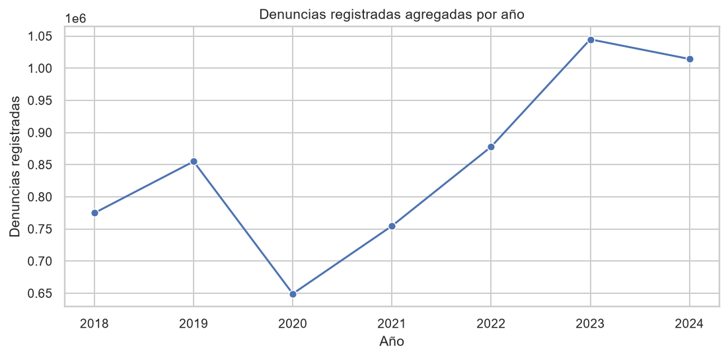
EDA
Evolución anual e indicadores ENAPRES.

Slide 7
Feature engineering
Tasas por 100,000, proporciones, diversidad, brechas y rezagos.

Slide 8
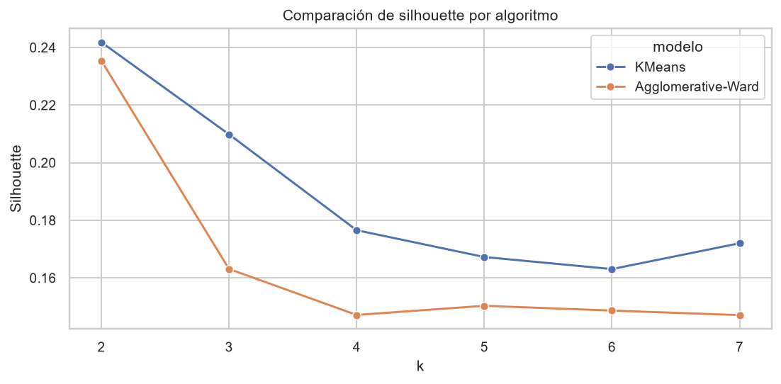
Clustering: método
K-Means y Agglomerative; k=2..7; métricas internas.

Slide 9
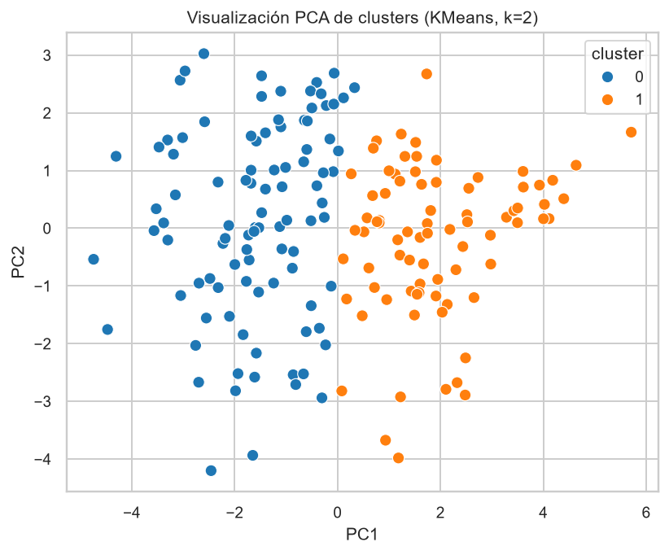
Clustering: resultados
Modelo final: KMeans k=2.

Slide 10
Clasificación: método
Target: percentil 75 anual de victimización; train 2019-2022, test 2023-2024.

Slide 11
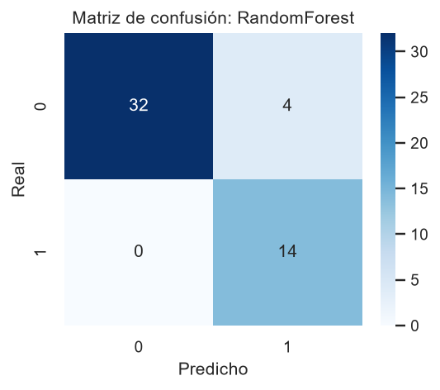
Benchmark
Random Forest superó baseline y logística.

Slide 12
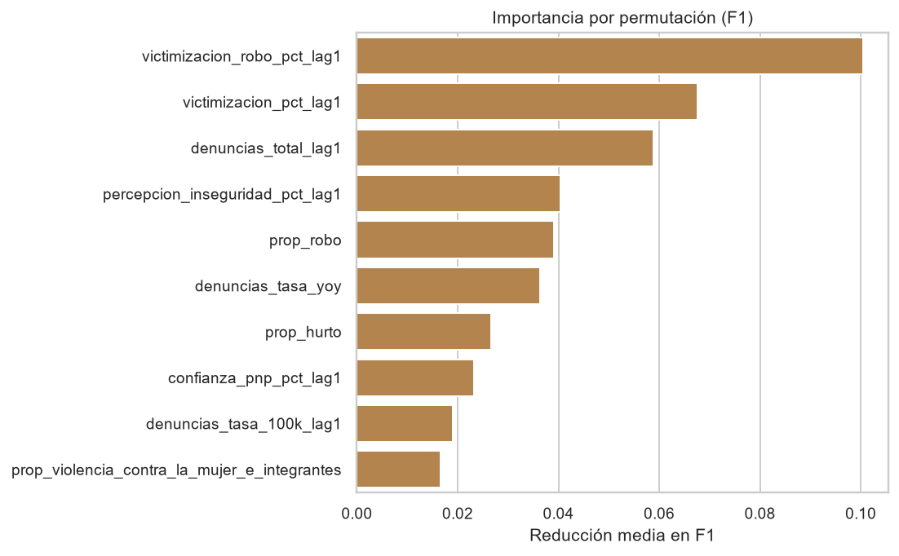
XAI
Permutation importance para importancia predictiva.

Slide 13
IA Responsable
Sesgo de reporte, cobertura, encuesta, medición y estigmatización.

Slide 14
Impacto y recomendaciones
Uso para diagnóstico territorial con supervisión humana.

Slide 15
Conclusiones
Resultados útiles, pero exploratorios y no causales.

